Slide 1
M2後期研究報告
小倉 隆志
2015/12/29

Slide 2
ファイバー光コム共振器を用いた
外乱/RF周波数変換
Notes:
リング型共振器を光コムの光源として使います。
そして、共振器の一部をセンシングのプローブとして使います
外乱が合ったときに光コムの周波数に変換て計測します
繰り返し周波数は共振器な長さできまるので、
外乱があった時に周波数に変換可能

Slide 3
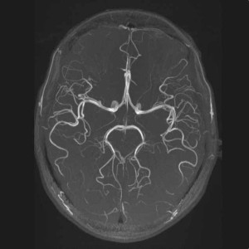
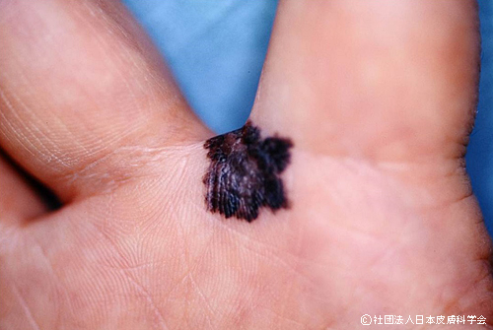
光音響イメージング
光音響イメージング原理図
脳
イメージング
light
excitation
detect
ultrasound
Ref) http://medical-checkup.info/article/49402596.html
メラノーマ
(悪性黒色腫)
Thermoelastic
expansion
Ref) http://www.jstshingi.jp/abst/p/12/1258/pre/astep022507.pdf
Ref) Japanese Dermatological Association
特徴: 高分解能、深部イメージング可能
課題: 検出器(PZT)の検出感度や周波数応答性
Notes:
光をつかってひずみを計る

Slide 4
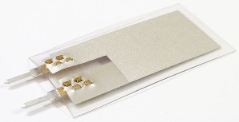
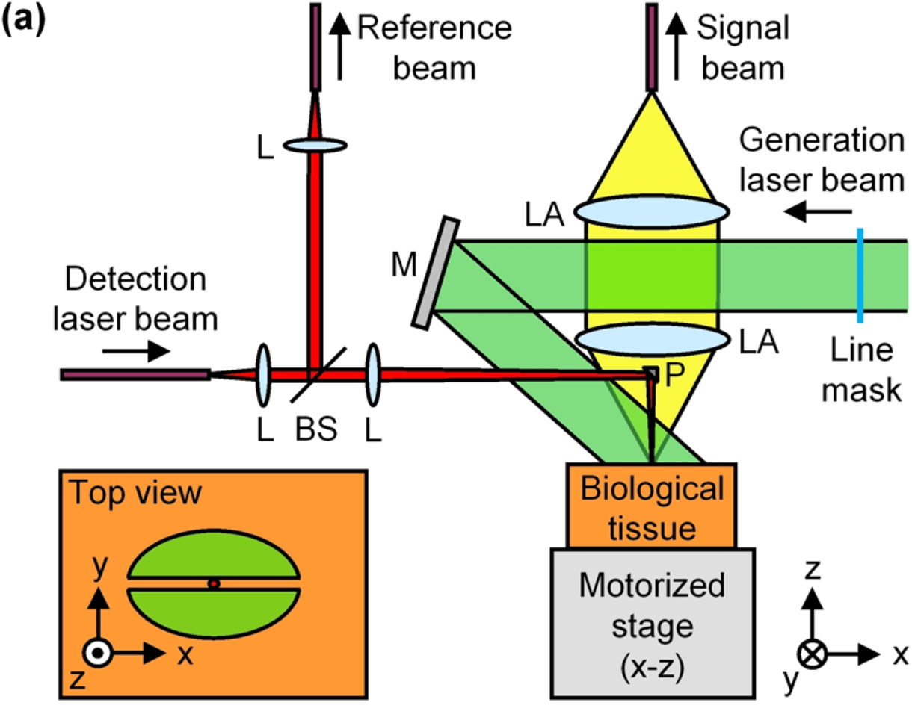
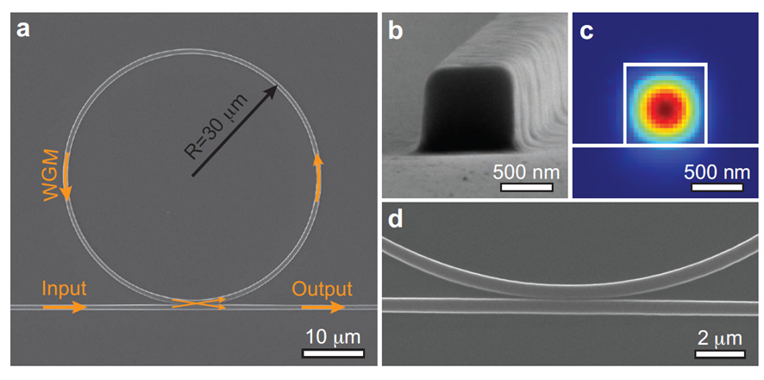
音響波センサー＠従来研究
PVDF(ポリフッ化ビニリデン)
干渉計測
マイクロリング共振器
Ref) Journal of Biomedical Optics 17, 061217 (2012).
Ref) Scientific Reports 4, 4496 (2014).
光信号の強度取得→高精度化や高ダイナミックレンジ化に課題
Notes:
光学的アプローチを用いてノイズ軽減や高速化

Slide 5
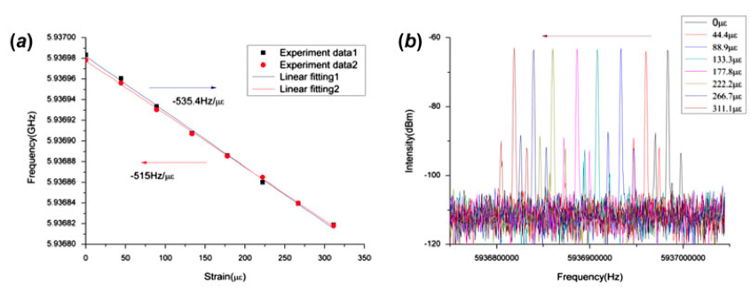
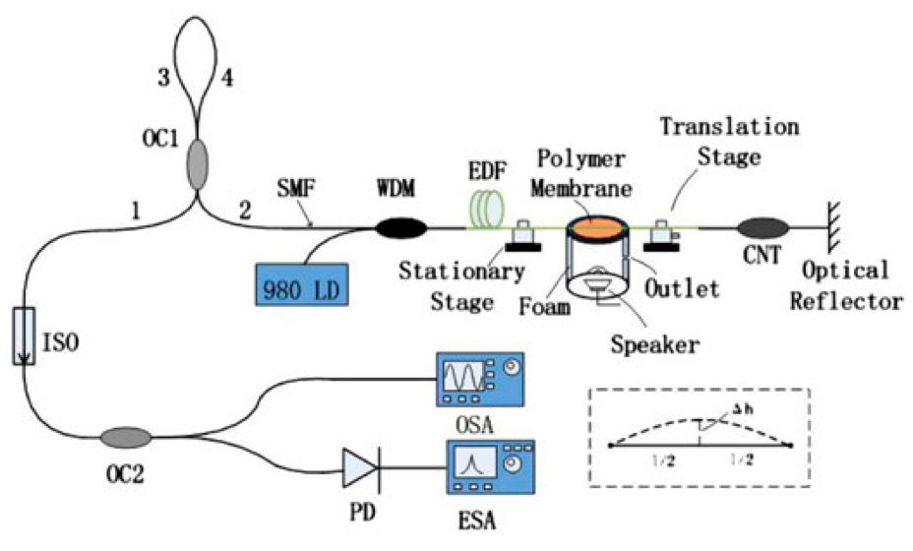
先行研究
Ref) S. Wang et al., “Passively mode-locked fiber laser sensor for acoustic pressure sensing,” J. Mod. Opt. 60, 1892-1897 (2013)
・歪みによるf_{rep}周波数変化をRFスペクトラム・アナライザーによる
ピーク位置変化で計測
・高速性や高精度性に課題

Slide 6
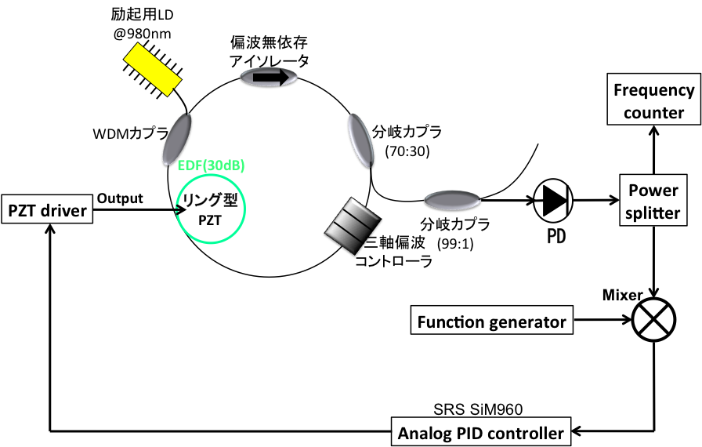
歪みセンシング光コム
(f_{rep}安定化モード同期Erファイバーレーザー)
Monitor
Oscilloscope
静的歪み計測
移動(μm)
ステージ
固定
ステージ
静的/マクロ歪み用機械ステージ
frep安定化制御電圧変化による歪みセンシング

Slide 7
研究目的
ファイバー光コム共振器を用いた
音響波センサーの開発
・偏位法（ピーク位置計測）の代わりに零位法
（f_{rep}安定化用制御電圧計測）を用いる
・しかし、計測の周波数応答性は、制御系の応答速度に制限される
・位相比較器の信号を直接計測することで、計測の高速化を目指す
Notes:
そこで本研究は，小型の自作ファイバーレーザーと光伝導アンテナを直接カップリングすることで，光学系をオールファイバー化し可搬型THzスペアナを開発することです．
オールファイバー化することで，小型で、フレキシブル，ロバスト，アライメントフリーといった特性を付与できると考えています．
また，電流プリアンプ組み込みモジュールを開発することで，周波数特性とノイズ特性の向上を目指します．

Slide 8
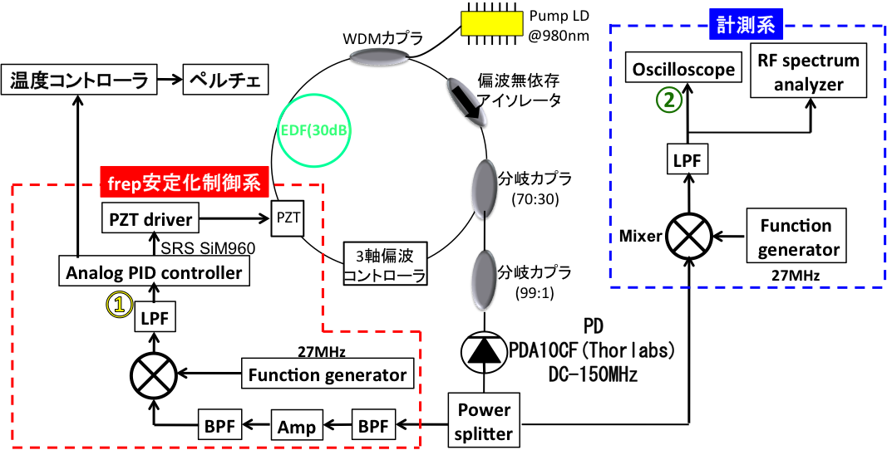
実験装置
(f_{rep}安定化モード同期Erファイバーレーザー and 位相検出)

Slide 9
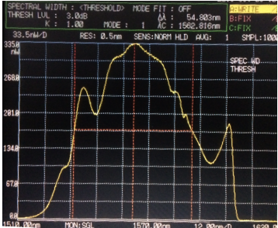
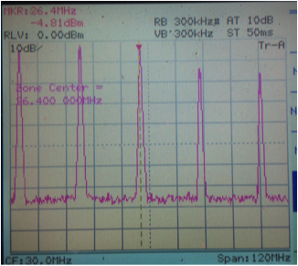
共振器基本特性
共振器パラメータ
7.707
光スペクトル
RFスペクトル

Slide 10
歪み付加用PZT特性評価
0V→100Vでfrepは約8Hz変化、100V→0Vでfrepは約6Hz変化

Slide 11
歪み付加用EOM特性評価
0V→160Vでfrepは約0.6Hz変化、160V→0Vでfrepは約1.4Hz変化

Slide 12
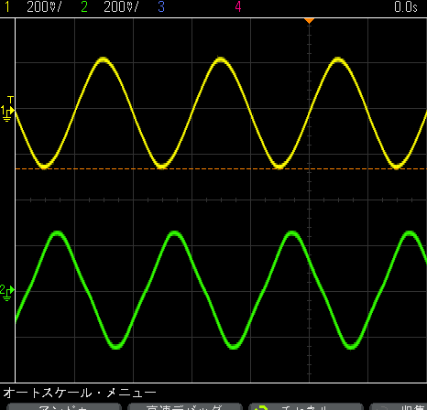
実験結果(frep安定化制御)
非制御時
制御時
①
①
1mV
500mV
②

Slide 13
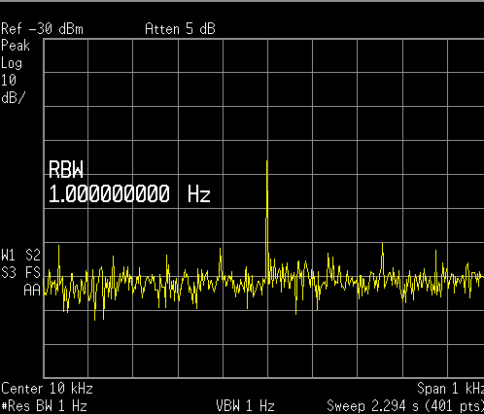
実験結果(PZT歪み付加,sin波周波数10kHz 電圧±10V、バイアス10V)
周波数50kHzまでの信号を確認(PZT共振周波数69kHz)

Slide 14
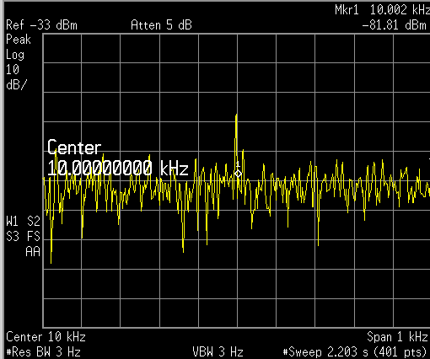
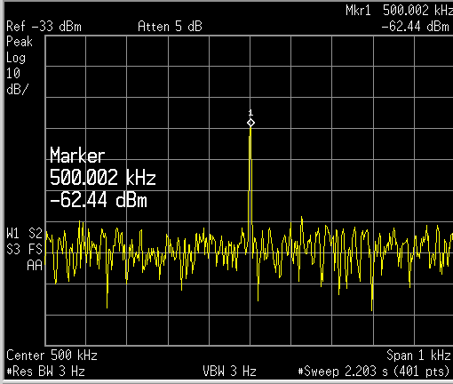
実験結果(EOM歪み付加,sin波、 電圧±20V、バイアス80V)
10kHz
500kHz
周波数10~500kHzまでの信号を確認(電圧アンプ帯域500kHz)

Slide 15
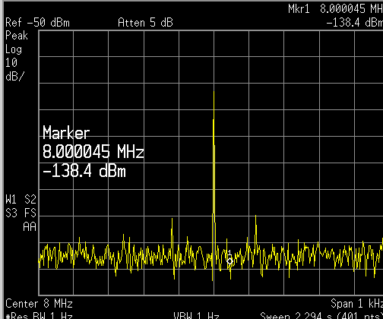
超音波トランスデューサによるノイズ
Pump LD
@980nm
sin波 周波数8MHz
振幅10Vpp
Function generator
超音波トランスデューサ
BNC
ケーブル
RF spectrum
analyzer
トランスデューサのノイズ対策(シールド)が必要
トランスデューサ付属のBNCケーブルが細いため？

Slide 16
まとめ
・f_{rep}安定化制御を行い、位相差計測
①PZTによる歪み(50kHzまで)計測
②EOMによる歪み(500kHzまで)計測
③トランスデューサによるノイズが大きい
今後の予定
①トランスデューサのノイズ低減(シールド)
②CWレーザーと共振器出力とのビート信号 を計測し、frep変化の有無を確認する。
③センサー部の製作
Notes:
北海道大学の先生
今は安定な状態
モード同期が安定な状態で行っているが、高周波化するとモード同期が不安定な状態になるのではないか。
非線形なシステム モデル化して、シミュレーションした方がよいのではないか。
従来のセンサーに対するアドバテージは
fceoは安定化していないのか
ファイバーはそのまま使ってるのか。SMFの被覆をとると感度があがるのではないか

Slide 17
まとめ
今後の予定
Notes:
北海道大学の先生
今は安定な状態
モード同期が安定な状態で行っているが、高周波化するとモード同期が不安定な状態になるのではないか。
非線形なシステム モデル化して、シミュレーションした方がよいのではないか。
従来のセンサーに対するアドバテージは
fceoは安定化していないのか
ファイバーはそのまま使ってるのか。SMFの被覆をとると感度があがるのではないか

Slide 19
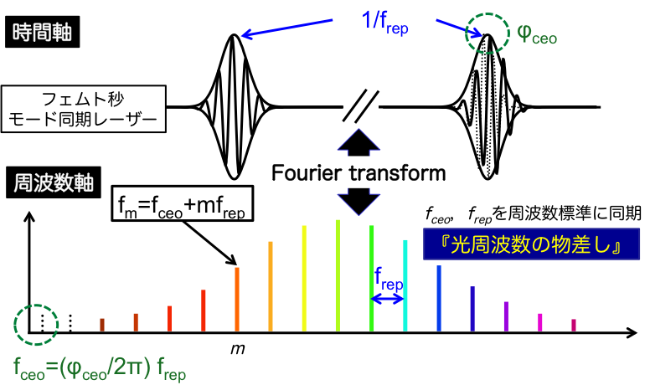
光コムとは
安定→高精度
高周波→ダイナミックレンジの拡大
Notes:
光コムはモード同期レーザーです
そして、時間軸上はフェムト秒の短いパルスが等間隔でならんでいます
また、時間軸とフーリエ変換の関係にある周波数軸上では、frep周波数間隔で等間隔にならぶ縦モードを示します。
時間があれば
繰り返し周波数とキャリアエンベロープオフセット周波数を周波数標準に同期することで、光周波数のものさし

Slide 20
静的歪み計測（１）
マクロ歪み計測＠機械ステージ
微小歪み計測＠PZT
歪み印可範囲：100mm、分解能10µm
歪み印可範囲：20mm、分解能0.1µm
PZT制御電圧2.5V変化時
2枚前のグラフより,
Frep変化は12Hz
積層PZT0Vから90V変化
変位量=12μm
歪み感度
281 mV/µm
Notes:
2種類のひずみをはかった
マクロと微小なひずみを静的にかけて特性を調べた
その結果このようになって
傾きがほぼ一致しました
範囲が違うものを計って
結論 この手法の妥当性が確認されました
補足 わずかな誤差は分解能が足りない

Slide 21
静的歪み計測（２）
検出可能な最小変位量
検出可能な最大変位量
PZT制御電圧揺らぎ
10mV
PZT制御電圧可変範囲
10V(モニタ値)
÷
÷
歪み感度
281 mV/µm
歪み感度
281 mV/µm
最小変位量：0.036µm
最大変位量：36µm
Notes:
実際の高速光通信用のフォトダイオードアンプにおいて，ダイオードとアンプは同一パッケージ内にあり，ボンディングワイヤーによってミリメートル以下の配線で結ばれている T-ZAMpのノイズと帯域幅
AD8067
RFスペアナのノイズ以上にするために

Slide 22
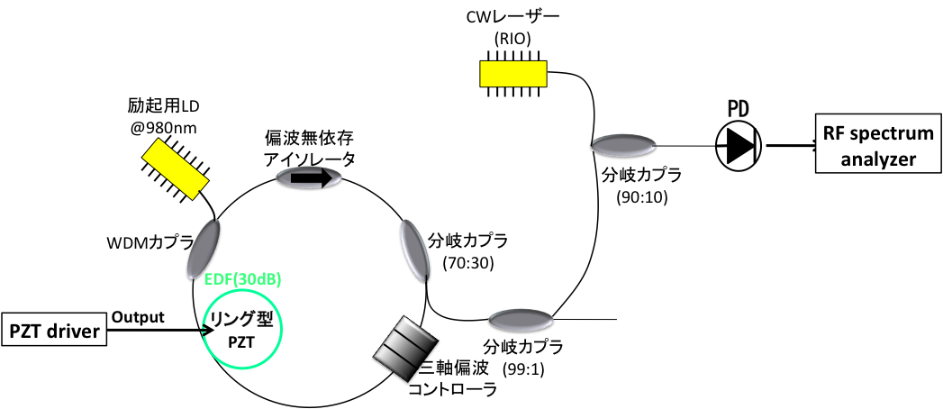
歪みセンシング光コム(周波数応答性)
(f_{rep}安定化モード同期Erファイバーレーザー)
CWレーザ
①CW変調
光領域
動的/微小歪み
用積層PZT
②CW変調
RF領域

Slide 23
まとめ
・f_{rep}制御電圧を用いた零位法計測
①最小検出可能変位量=0.036µm
②最大検出可能変位量=36µm
③周波数応答特性：f_{c}=200 Hz
今後の予定
①電気光学変調器制御型ファイバー光コム（周波数応答>200kHz）による計測高速化
②光音響イメージングへの応用
Notes:
北海道大学の先生
今は安定な状態
モード同期が安定な状態で行っているが、高周波化するとモード同期が不安定な状態になるのではないか。
非線形なシステム モデル化して、シミュレーションした方がよいのではないか。
従来のセンサーに対するアドバテージは
fceoは安定化していないのか
ファイバーはそのまま使ってるのか。SMFの被覆をとると感度があがるのではないか

Slide 24
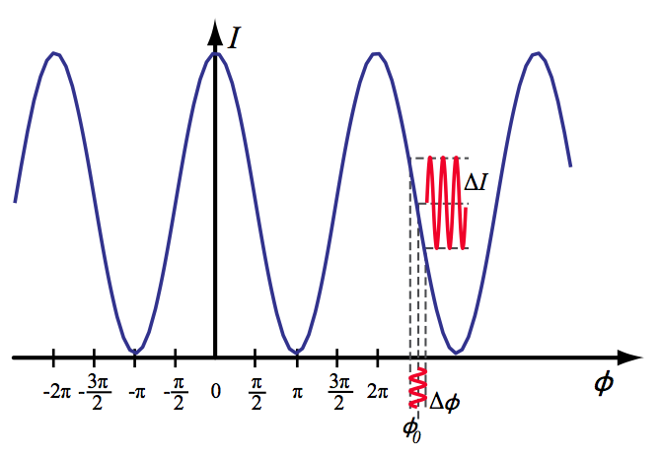
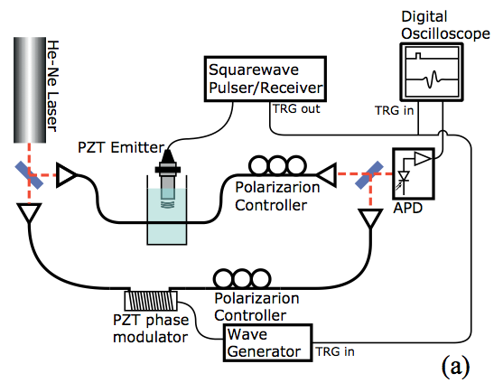
先行研究
Ref) Horacio Lamela, et al., “Interferometric fiber optic sensors for biomedical applications of optoacoustic imaging” J. Biophotonics. 4, 3 (2013)
Calibrated
・
Single mode
silica optical fiber

Slide 25
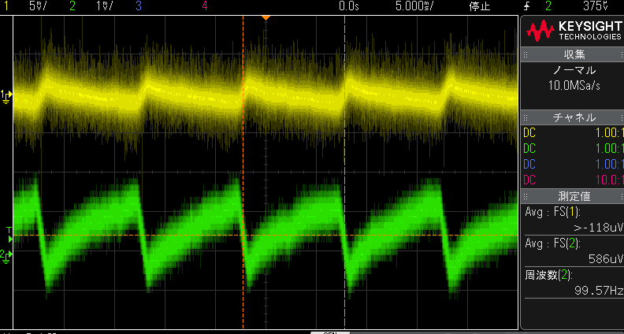
実験結果(歪み付加,パルス波 周波数100Hz、パルス幅1ms)
①
②

